Slide 1
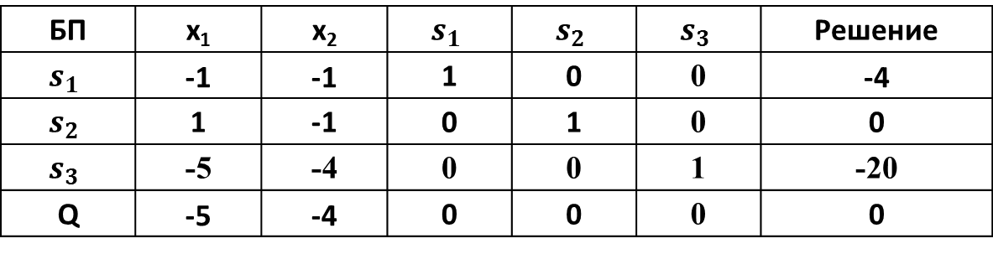
Дана начальная симплекс-таблица (max Q) задачи линейного программирования, в которой х-основные переменные, s- дополнительные, Q –целевая функция
БП | x₁ | x₂ | $$s_{1}$$ | $$s_{2}$$ | $$s_{3}$$ | Решение
$$s_{1}$$ | -1 | -1 | 1 | 0 | 0 | -4
$$s_{2}$$ | 1 | -1 | 0 | 1 | 0 | 0
$$s_{3}$$ | -5 | -4 | 0 | 0 | 1 | -20
Q | -5 | -4 | 0 | 0 | 0 | 0
Решить графическим способом
Билет10, вопрос 1

Slide 2
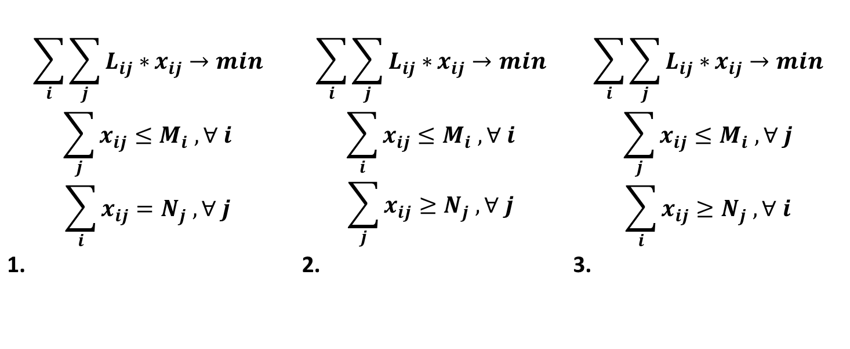
На n железнодорожных станциях Si имеются пустые товарные вагоны в количестве Mi штук (i=1,…,m). На станциях Dj не хватает для перевозки грузов Nj вагонов (j=1,,n). Расстояние между станциями Si и Dj равно Lij км. Найти план перегона вагонов, обеспечивающий минимум суммарных затрат на перегон, если стоимость перегона одного вагона пропорциональна расстоянию между станциями. Общее количество свободных вагонов больше их суммарной потребности. Какая из моделей верна?
$$\sum_{i}{\sum_{j}{L_{ij}∗}}x_{ij}→min$$ $$\sum_{j}{x_{ij}}≤M_{i} , ∀ i$$ $$\sum_{i}{x_{ij}}=N_{j} , ∀ j$$ 1. | $$\sum_{i}{\sum_{j}{L_{ij}∗}}x_{ij}→min$$ $$\sum_{i}{x_{ij}}≤M_{i} , ∀ i$$ $$\sum_{j}{x_{ij}}≥N_{j} , ∀ j$$ 2. | $$\sum_{i}{\sum_{j}{L_{ij}∗}}x_{ij}→min$$ $$\sum_{j}{x_{ij}}≤M_{i} , ∀ j$$ $$\sum_{i}{x_{ij}}≥N_{j} , ∀ i$$ 3.
Билет 10, вопрос 2

Slide 3
Каким из трех алгоритмов следует начать решение исходной задачи?
а) прямым симплекс-алгоритмом
б) двойственным симплекс-алгоритмом
в) двухэтапным симплекс-алгоритмом
Билет 10, вопрос 3

Slide 4
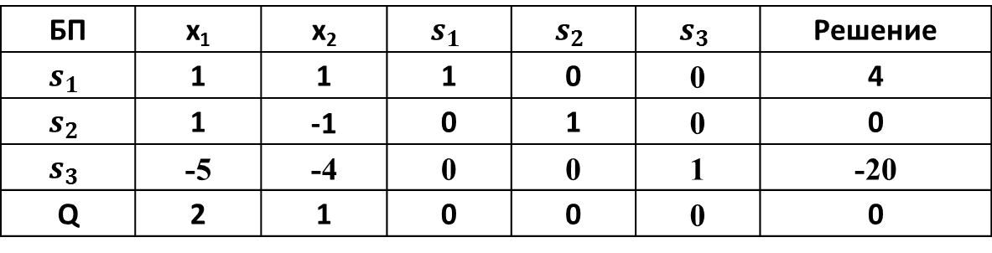
Дана начальная симплекс-таблица прямой (исходной) задачи линейного программирования, в которой х-основные переменные, s- дополнительные, Q –целевая функция
БП | x₁ | x₂ | $$s_{1}$$ | $$s_{2}$$ | $$s_{3}$$ | Решение
$$s_{1}$$ | 1 | 1 | 1 | 0 | 0 | 4
$$s_{2}$$ | 1 | -1 | 0 | 1 | 0 | 0
$$s_{3}$$ | -5 | -4 | 0 | 0 | 1 | -20
Q | 2 | 1 | 0 | 0 | 0 | 0
Запишите постановку двойственной ЗЛП
Билет 10, вопрос 4

Slide 5
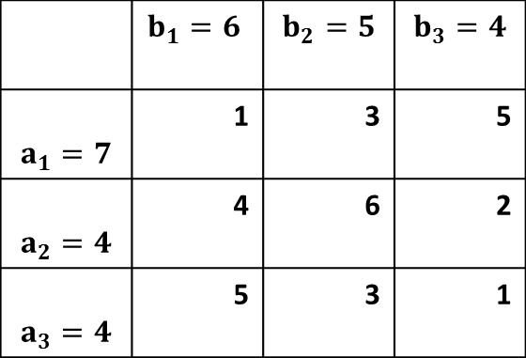
Дана транспортная задача линейного программирования в терминах полезности (возможности поставщиков и потребности потребителей заданы справа и вверху матрицы)
 | $$b_{1}=6$$ | $b_{2}=5$ | $$b_{3}=4$$
$$a_{1}=7$$ | 1 | 3 | 5
$a_{2}=4$ | 4 | 6 | 2
$$a_{3}=4$$ | 5 | 3 | 1
Составить начальное решение
Билет 10, вопрос 5

Slide 6
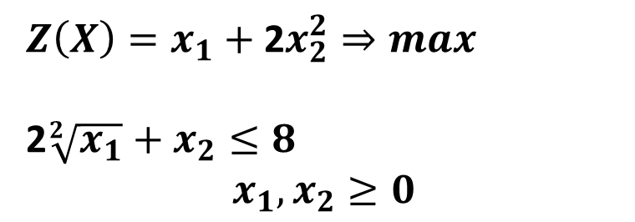
Составить уравнения Беллмана
Эффективность состояния системы на первом этапе определяется ….(продолжить)…
$Z\left(X\right)=x_{1}+$ 2$x_{2}^{2}⇒max$
2$\sqrt[2]{x_{1}}+x_{2}≤8$
$$x_{1},x_{2}≥0$$
Билет 10, вопрос 6

Slide 7
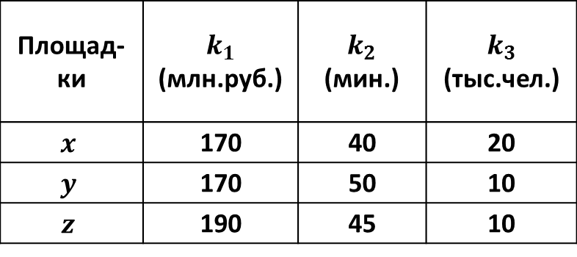

Предлагается построить аэропорт недалеко от города в одном из трех возможных мест расположения: $x$, $y$ и $z$. Оценка вариантов постройки аэропорта производилась по трем критериям:
$k_{1}$ – стоимость постройки; $k_{2}$ – время в пути до центра города; $k_{3}$ – количество людей, подвергающихся шумовым воздействиям.
Оценки альтернатив по критериям приведены в таблице. Установите на множестве альтернатив Мажоритарное отношение
Площад-ки | $k_{1}$ (млн.руб.) | $$k_{2}$$ (мин.) | $$k_{3}$$ (тыс.чел.)
$$x$$ | 170 | 40 | 20
$$y$$ | 170 | 50 | 10
$$z$$ | 190 | 45 | 10
Билет 1, вопрос 7

Slide 8
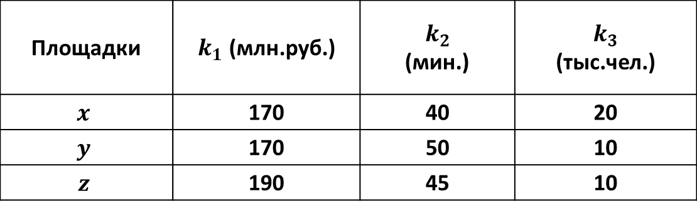

Предлагается построить аэропорт недалеко от города в одном из трех возможных мест расположения: $x$, $y$ и $z$. Оценка вариантов постройки аэропорта производилась по трем критериям:
$k_{1}$ – стоимость постройки; $k_{2}$ – время в пути до центра города; $k_{3}$ – количество людей, подвергающихся шумовым воздействиям.
Значимость критериев представлена соответственно величинами: 6; 3; 1. Оценки альтернатив по критериям приведены в таблице. Определите индекс согласия доминирования альтернативы $y$ над $x$
по методу «Электра»
Таблица исходных данных
Площадки | $k_{1}$ (млн.руб.) | $$k_{2}$$ (мин.) | $$k_{3}$$ (тыс.чел.)
$$x$$ | 170 | 40 | 20
$$y$$ | 170 | 50 | 10
$$z$$ | 190 | 45 | 10
Билет 10, вопрос 8

Slide 9
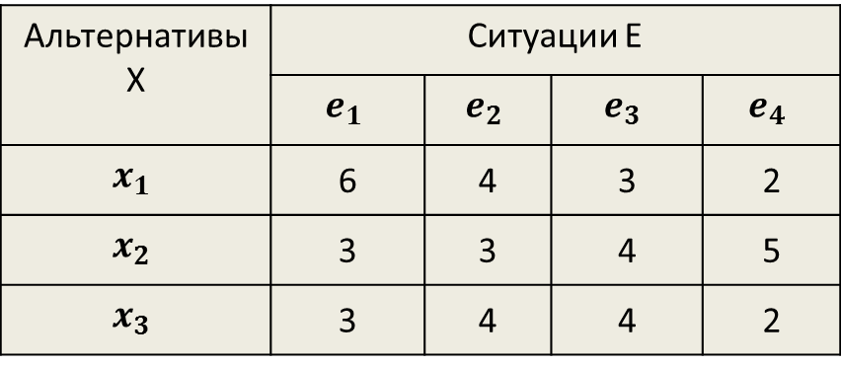
Задана матрица Y исходов в терминах полезности .По критерию Вальда определите лучшую альтернативу
Альтернативы X | Ситуации E
 | $$e_{1}$$ | $$e_{2}$$ | $$e_{3}$$ | $$e_{4}$$
$$x_{1}$$ | 6 | 4 | 3 | 2
$$x_{2}$$ | 3 | 3 | 4 | 5
$$x_{3}$$ | 3 | 4 | 4 | 2
Билет 10, вопрос 9

Slide 10
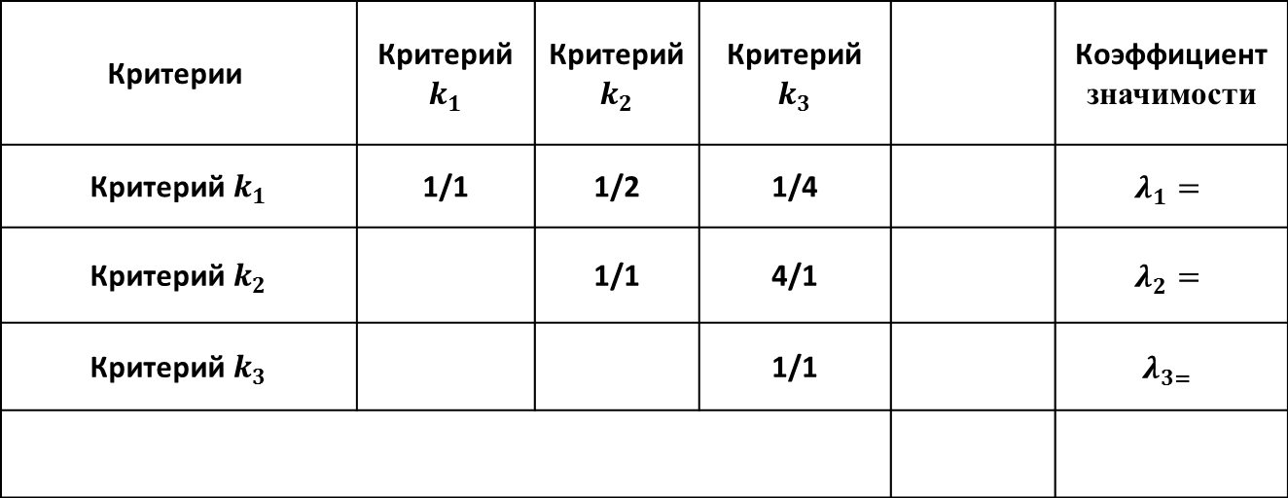
Метод анализа иерархий.
Дополните таблицу и определите коэффициент значимости критерия $λ_{2}=$
Критерии | Критерий $k_{1}$ | Критерий $k_{2}$ | Критерий $k_{3}$ |  | Коэффициент значимости
Критерий $k_{1}$ | 1/1 | 1/2 | 1/4 |  | $$λ_{1}=$$
Критерий $k_{2}$ |  | 1/1 | 4/1 |  | $$λ_{2}=$$
Критерий $k_{3}$ |  |  | 1/1 |  | $$λ_{3=}$$
Билет 10, вопрос 10

